Slide 1

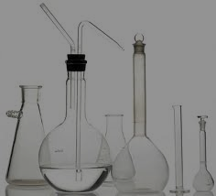
الجمهورية العربية السورية
وزارة الصحة
مديرية الهندسة الطبية والصيانة
الأجهزة المخبرية في مخبر مركز السكري
المهندس محمد شموط
مدير الهندسة الطبية والصيانة
Eng. M.Shammout
2018 Damascus

Slide 2
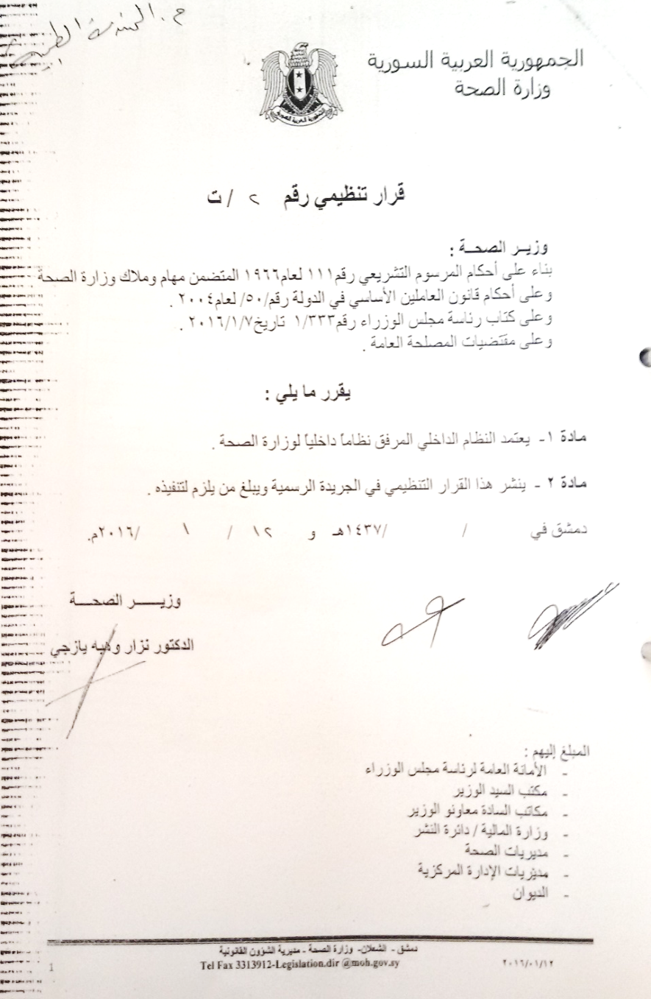
النظام الداخلي – وزارة الصحة
2016
Eng. M.Shammout
2018 Damascus

Slide 3
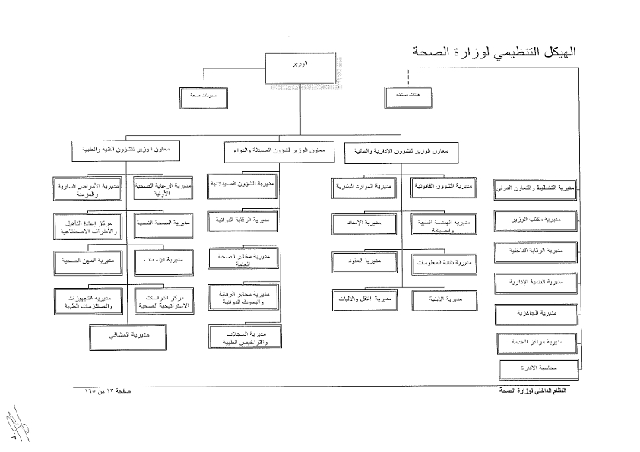
النظام الداخلي – وزارة الصحة
2016
Eng. M.Shammout
2018 Damascus

Slide 4
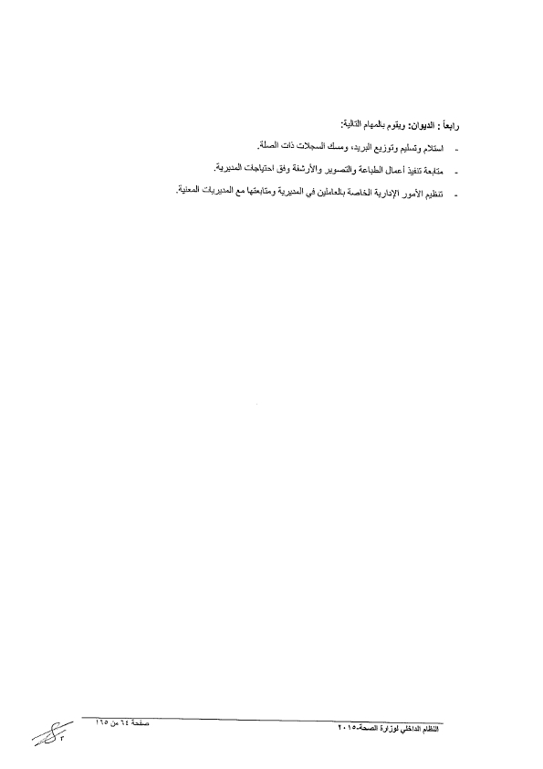
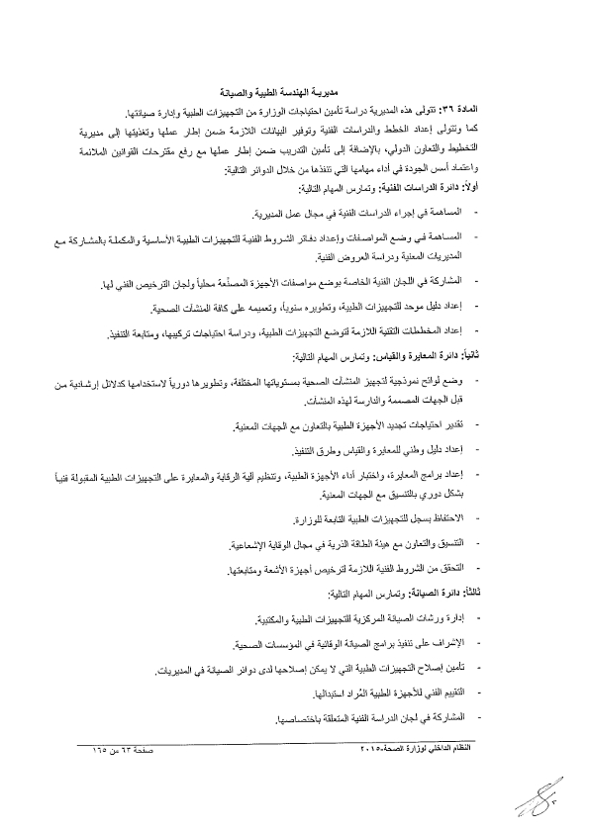
مديرية الهندسة الطبية والصيانة
النظام الداخلي – وزارة الصحة
2016
Eng. M.Shammout
2018 Damascus

Slide 5
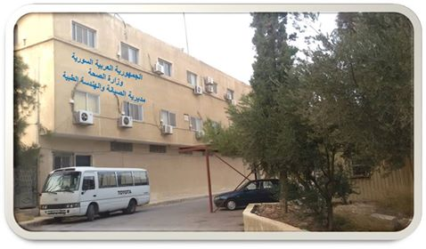
مديرية الهندسة الطبية والصيانة
المادة 36: تتولى هذه المديرية دراسة تامين احتياجات الوزارة من التجهيزات الطبية وصيانتها .
كما وتتولى إعداد الخطط والدراسات الفنية وتوفير البيانات اللازمة ضمن إطار عملها وتغذيتها الى مديرية التخطيط والتعاون الدولي، بالإضافة الى تأمين التدريب ضمن إطار عملها مع رفع مقترحات القوانين الملائمة واعتماد أسس الجودة في أداء مهامها التي تنفذها من خلال الدوائر التالية:
النظام الداخلي – وزارة الصحة
2016
Eng. M.Shammout
2018 Damascus

Slide 6
أولا: دائرة الدراسات الفنية:
وتمارس المهام التالية:
- المساهمة في إجراء الدراسات الفنية في مجال عمل المديرية
- المساهمة في وضع المواصفات وإعداد دفاتر الشروط الفنية للتجهيزات الطبية الأساسية والمكملة بالمشاركة مع المديريات المعنية ودراسة العروض الفنية.
- المشاركة في اللجان الفنية الخاصة بوضع مواصفات الأجهزة المصنعة محليا ولجان الترخيص الفني لها.
- إعداد دليل موحد للتجهيزات الطبية، وتطويره سنويا، وتعميمه على كافة المنشآت الصحية
- إعداد المخططات التقنية اللازمة لتوضع التجهيزات الطبية، ودراسة احتياجات تركيبها، ومتابعة التنفيذ
النظام الداخلي – وزارة الصحة
2016
Eng. M.Shammout
2018 Damascus

Slide 7
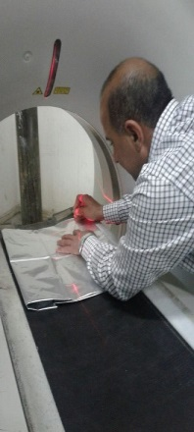
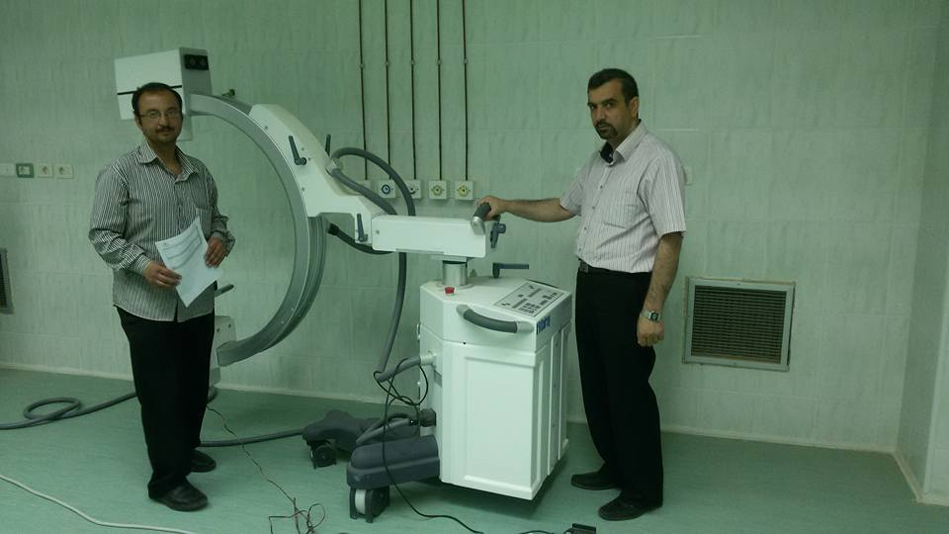
أولا: دائرة المعايرة والقياس :
وتمارس المهام التالية:
-وضع لوائح نموذجية لتجهيز المنشآت الصحية بمستوياتها المختلفة، وتطويرها دورياً لاستخدامها كدلائل إرشادية من قبل الجهات المصممة والدارسة لهذه المنشآت
-تقدير احتياجات تجديد الأجهزة الطبية بالتعاون مع الجهات المعنية
-إعداد دليل وطني للمعايرة والقياس وطرق التنفيذ
-إعداد برامج المعايرة، واختبار أداء الأجهزة الطبية، وتنظيم آلية الرقابة والمعايرة على التجهيزات الطبية المقبولة فنياً بشكل دوري بالتنسيق مع الجهات المعنية.
-الاحتفاظ بسجل التجهيزات الطبية التابعة للوزارة.
-التنسيق والتعاون مع هيئة الطاقة الذرية في مجال الوقاية الشعاعية.
-التحقق من الشروط الفنية اللازمة لترخيص أجهزة الأشعة ومتابعتها.
النظام الداخلي – وزارة الصحة
2016
Eng. M.Shammout
2018 Damascus

Slide 8
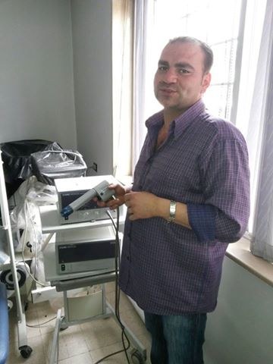
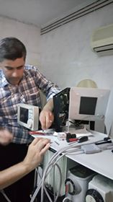
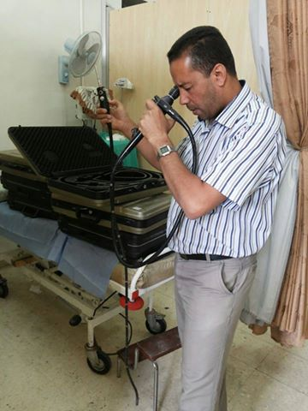
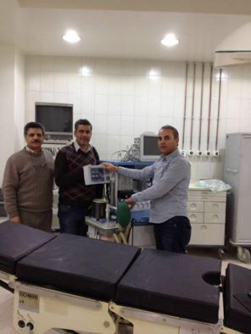
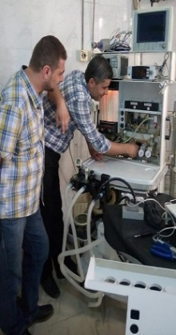
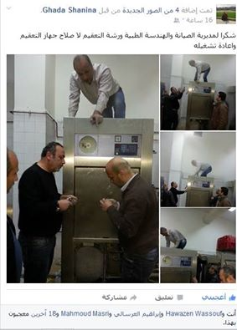
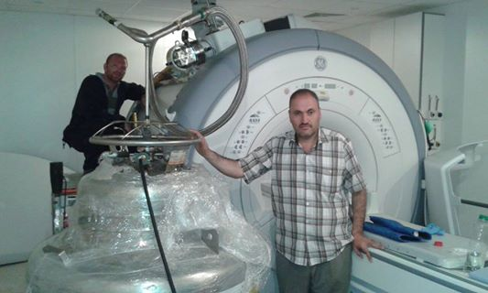
ثالثا: دائرة الصيانة:
وتمارس المهام التالية:
-إدارة ورشات الصيانة المركزية للتجهيزات الطبية والمكتبية.
-الإشراف على تنفيذ برامج الصيانة الوقائية في المؤسسات الصحية.
-تأمين إصلاح التجهيزات الطبية التي لا يمكن إصلاحها لدى دوائر الصيانة في المديريات.
-التقييم الفني للأجهزة الطبية المراد استبدالها.
-المشاركة في لجان الدراسة الفنية المتعلقة باختصاصها.
النظام الداخلي – وزارة الصحة
2016
Eng. M.Shammout
2018 Damascus

Slide 9
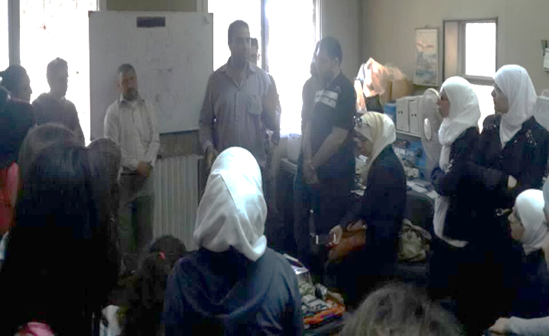
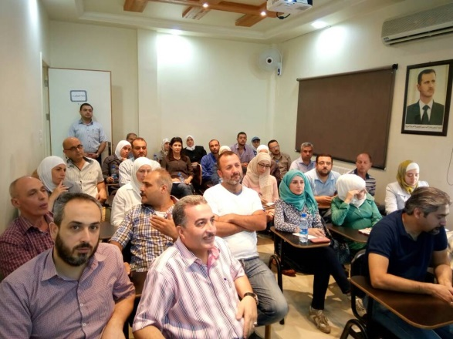
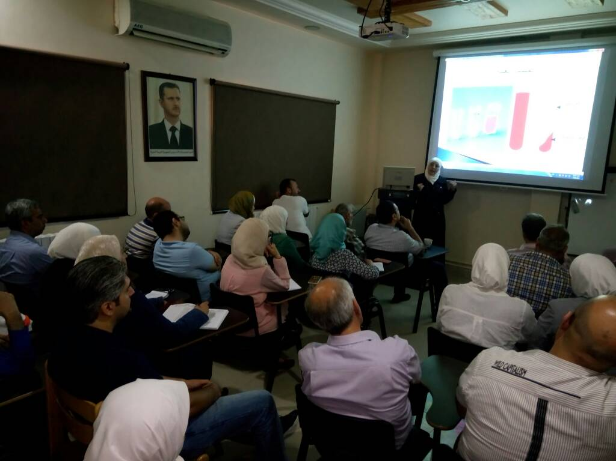
التدريب في مديرة الهندسة الطبية والصيانة
إنشاء قاعة محاضرات تتسع ل 25 متدرب مزودة بتجهيزات عرض
إقامة محاضرات علمية ضمن المديرية من قبل الكوادر الهندسية الموجودة ضمنها
التعاون مع مديرية المعلوماتية في مجال تدريب الكوادر عن طريق مركز تطوير الإنتاجية
إقامة محاضرات علمية بالتعاون مع الشركات العاملة في مجال التجهيزات الطبية
استضافة وتدريب عناصر هندسية من المعهد الصحي و كلية الهندسة الطبية حسب الإمكانات المتاحة
البدء حديثا بتدريب الكوادر بالتعاون مع منظمة الصحة العالمية وبدعم من الجانب الياباني
Eng. M.Shammout
2018 Damascus

Slide 10
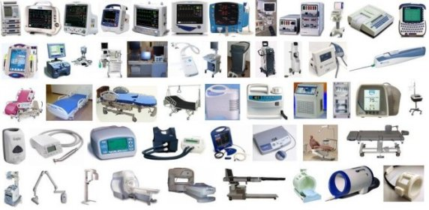
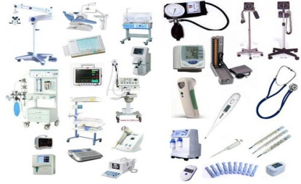
مشروع تنظيم التجهيزات الطبية في وزارة الصحة
إشارة الى توجيهات السيد الوزير وحاجة وزارة الصحة الى تنظيم تداول الوثائق الخاصة بالتجهيزات الطبية ومعرفة عدد التجهيزات المتوفرة ضمن وزارة الصحة :
تم العمل على توحيد البيانات المتداولة بين الإدارة المركزية و مديريات الصحة والهيئات العامة المستقلة .
1- تصميم بطاقة صيانة موحدة لكافة عقود الصيانة الخاصة بالتجهيزات والتي لها أثر مالي
2- تصميم بطاقة جهاز موحدة لكافة التجهيزات المتوفرة في المشافي ومديريات الصحة
3- تصميم ملف الكتروني بصيغة اكسل لجرد التجهيزات في مديريات الصحة والمشافي
4- يتم حاليا تصميم تقرير فني موحد للكشف الفني و محاولات الإصلاح لورشات الصيانة
Eng. M.Shammout
2018 Damascus

Slide 11
تصنيف التجهيزات الطبية
MEDICAL EQUIPMENT CLACIFICATION
اسم المجموعة باللغة العربية | اسم المجموعة باللغة الإنكليزية | الرمز
تجهيزات التصوير والتشخيص الطبي | DIAGNOSTIC IMAGING EQUIPMENT | DI
تجهيزات الوظائف الحيوية - القلبية | VITAL FUNICTION & CARDIAC EQUIPMENT | VFC
تجهيزات الجراحة | SURGERY EQUIPMENT | S
تجهيزات التخدير والغازات الطبية | ANAESTHESIOLOGY & MEDICAL GASES EQUIPMENT | MG
حواضن | INFANT INCUBATOR | INC
تجهيزات التنظير | ENDOSCOPY EQUIPMENT | END
تجهيزات المخبرية | LABORATORY EQUIPMENT | LAB
تجهيزات الكلية | KIDNY EQUIPMENT | HE
تجهيزات الأذن - الأنف - الحنجرة | E. N. T. EQUIPMENT | ENT
تجهيزات العينية | OPHTHALMOLOGY EQUIPMENT | OPH
تجهيزات السنية | DENTAL EQUIPMENT | DEN
Eng. M.Shammout
2018 Damascus

Slide 12
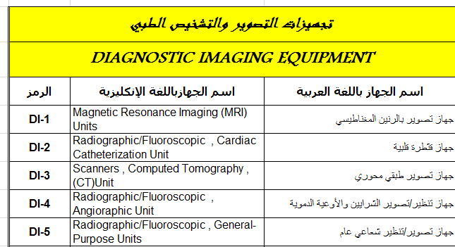
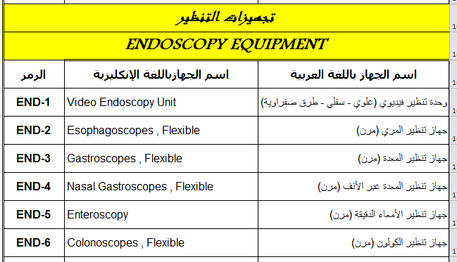
نماذج
لتصنيف التجهيزات الطبية
Eng. M.Shammout
2018 Damascus

Slide 13
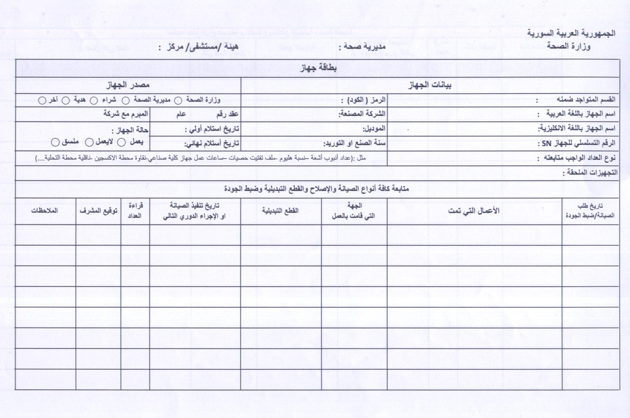
بطاقة الجهاز
Eng. M.Shammout
2018 Damascus

Slide 14
بطاقة الجهاز
الجمهورية العربية السورية وزارة الصحة
 |  | مديرية صحة : |  | هيئة /مستشفى/ مركز :
بطاقة جهاز
بيانات الجهاز |  |  |  | مصدر الجهاز
القسم المتواجد ضمنه : |  | الرمز ( الكود) : |  | وزارة الصحة ⃝ مديرية الصحة ⃝ شراء ⃝ هدية ⃝ آخر ⃝
اسم الجهاز باللغة العربية : |  | الشركة المصنعة: |  | عقد رقم عام | المبرم مع شركة
اسم الجهاز باللغة الانكليزية: |  | الموديل: |  | تاريخ استلام أولي : | حالة الجهاز : يعمل ⃝ لايعمل ⃝ منسق ⃝
الرقم التسلسلي للجهاز SN : |  | سنة الصنع او التوريد: |  | تاريخ أستلام نهائي:
نوع العداد الواجب متابعته : |  | مثل :(عداد أنبوب أشعة –نسبة هليوم -ملف تفتيت حصيات –ساعات عمل جهاز كلية صناعي-نقاوة محطة الاكسجين -ناقلية محطة التحلية....)
التجهيزات الملحقة :
متابعة كافة أنواع الصيانة والإصلاح والقطع التبديلية وضبط الجودة
تاريخ طلب الصيانة/ضبط الجودة | الأعمال التي تمت | الجهة التي قامت بالعمل | القطع التبديلية | تاريخ تنفيذ الصيانة او الإجراء الدوري التالي | قراءة العداد | توقيع المشرف | الملاحظات
Eng. M.Shammout
2018 Damascus

Slide 15
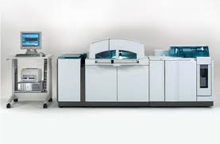
المخابر الطبية ؟
هي استخدام تقنيات وأجهزة لإجراء التحاليل الطبية المختلفة على عينات الأنسجة والدم وسوائل الجسم الأخرى. وتعطي التحاليل والطرق التي يجريها أخصائي المختبرات الطبية معلومات قيمة تمكن الطبيب من تشخيص وعلاج الأمراض و أيضاً مراقبة حالة المريض العامة .
Eng. M.Shammout
2018 Damascus

Slide 16
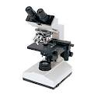
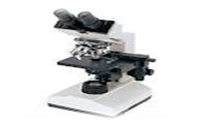
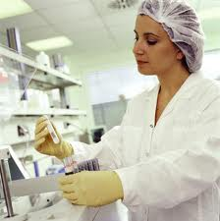
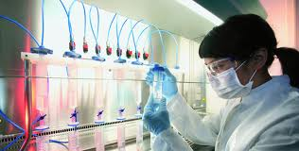

اقسام المخابر
Eng. M.Shammout
2018 Damascus

Slide 17
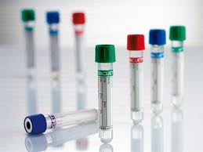
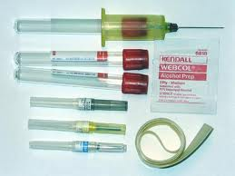
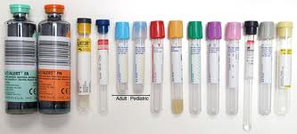
الكيمياء الحيوية
يهتم بالتفاعلات الحيوية داخل جسم الانسان ويقوم بقياس:
وظائف الكبد
وظائف الكلى
معدل السكر
معدل الدهون
الإنزيمات
الهرمونات
والادوية
وهو اعلى الاقسام فعالية وعمل.
Eng. M.Shammout
2018 Damascus

Slide 18
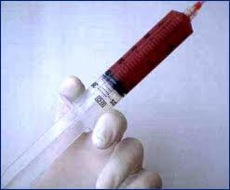
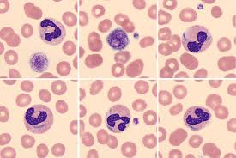
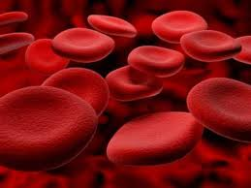
علم الدم
يهتم بدراسة الدم وما يحتويه:
خلايا دم حمراء ,خلايا دم بيضاء ,صفائح دموية, بلازما وأمراض الدم بشكل عام.
Eng. M.Shammout
2018 Damascus

Slide 19
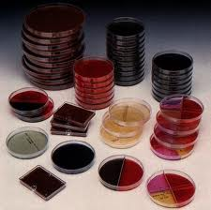

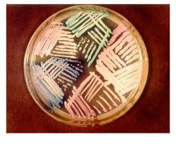
علم الاحياء الدقيقة
يهتم بدراسة البكتيريا, الفيروسات, الطفيليات ,الفطريات . والهدف الأساسي هو معرفه طرق عزل الميكروب وتوفير البيئة المناسبة له ليتكاثر ويتم التعرف عليه وعلى طرق معالجته .
Eng. M.Shammout
2018 Damascus

Slide 20

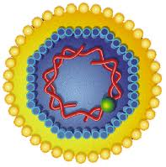
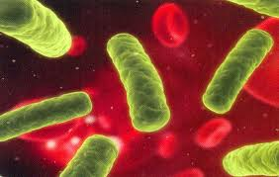
علم المناعة والمصليات
يهتم بدراسة التفاعل بين المواد الغريبة (الانتيجينات)الداخلة على الجسم وهي وردة فعل الجسم لها بتكوين اجسام مضادة ومقاومة لها
ويتعامل غالبا مع الفيروسات مثل الايدز والالتهاب الكبدي والانفلونزا بانواعها
Eng. M.Shammout
2018 Damascus

Slide 21

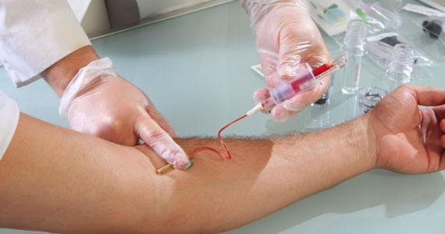

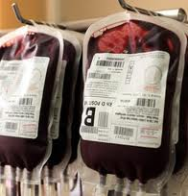
بنك الدم
يستخدم لتحديد فصائل الدم
و مدى تطابق دم المتبرع مع دم المستقبل
اكثر الاقسام خطورة, حيث الخطأ فيه يكلف حياة انسان
Eng. M.Shammout
2018 Damascus

Slide 22
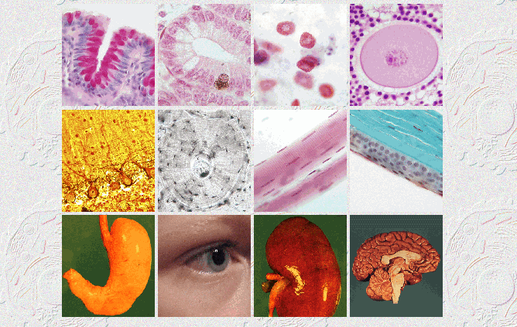
علم الانسجة
يهتم بدراسة الانسجة ( والنسيج هو مجموعه من الخلايا تترابط بنفس الطريقة و تقوم بوظيفة معينة ضمن الجسم الحيوي) والتغيرات التي تحدث بها نتيجة أمراض معينه كالسرطان
Eng. M.Shammout
2018 Damascus

Slide 23

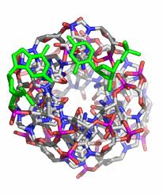

علم الجينات
علم الوراثة هو علم دراسة (الجينات )، و الصفات الوراثية التي تنتقل من الآباء للأبناء ، كما يدرس تباين الأنواع و اختلاف صفاتهم نتيجة اختلاف المادة الوراثية (الصبغيات ) .أيضا من خلال هذا العلم نستطيع اكتشاف التركيب الوراثي في حالات مرضية معينة.
Eng. M.Shammout
2018 Damascus

Slide 24


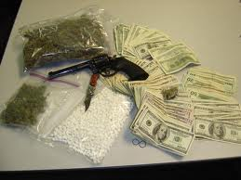
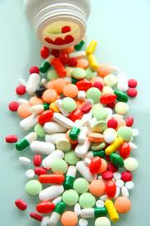
علم السموم
يهتم بتحليل الادوية والعقاقير المفيدة والضارة وتحديد مستوى وجودها في الدم واكتشاف المدمنين ومستوى الادمان والمساعدة في العلاج
Eng. M.Shammout
2018 Damascus

Slide 25
قرار تنظيمي رقم 8 /ت لعام 2017
الناظم لعمل المناطق الصحية المتكاملة ( مراكز صحية – مراكز صحية تخصصية )
المركز الصحي:
هو الوحـدة الصحـية التي تعمل بإشراف رئاسة المنطقة الصحية علـى تعزيز صحة المجتمع المحلي مـن خلال تقديـم خدمات صحة الأسرة والمجتـمع والبيئة لمجموعـة محددة من السكان، استناداً لمفهوم الرعاية الصحية وبرامجها المعتمدة في الوزارة، وحسب الاحتياجات الفعلية للسكان بالتعاون مع الجهات العامة والمجتمعية ذات العلاقة، داخل القطاع الصحي وخارجه.
المركز الصحي التخصصي:
المركز الذي يعمل بإشراف رئاسة المنطقة الصحية على تقديم واحدة أو أكثر من الخدمات الصحية التخصصية للسكان المستهدفين، ويتم إحداثه وفقاً للخارطة الصحية، بقرار من الوزير بناءاً على اقتراح مديرية الصحة المعنية.
Eng. M.Shammout
2018 Damascus

Slide 26
نطاق نظام المنطقة الصحية :
يشمل جميع المنشآت الصحيةوالشعبية والأهلية والخيرية والخاصة ذات الأنشطة الصحية الوقائية والتشخيصية والعلاجية وتشكل المؤسسات التابعة لمديرية الصحة البنية الأساسية لنظام المنطقة الصحية وتشمل:
إدارة المنطقة الصحية.
مشفى المنطقة في حال وجوده.
المراكز الصحية وفق التصنيف (أ).
المراكز الصحية وفق التصنيف (ب).
المراكز الصحية وفق التصنيف (ج).
المراكز الصحية التخصصية في حال وجودها
العيادات المتنقلة والفرق الجوالة في حال وجودها.
قرار تنظيمي رقم 8 /ت لعام 2017
Eng. M.Shammout
2018 Damascus

Slide 27
ملحق التجهيزات والمستلزمات في المركز الصحي / أ /:
مخبر :
التجهيزات | العدد
مجهر | 1
مثفلة بولية | 1
مثفلة هيماتوكريت | 1
عدادة صيغة | 1
حمام مائي | 1
شفاط | 1
مروحة ومدفأة | 1
مكتب | 1
كرسي | 3
كرسي جلوس لسحب العينات | 1
قرار تنظيمي رقم 8 /ت لعام 2017
Eng. M.Shammout
2018 Damascus

Slide 28
ملحق تجهيزات ومستلزمات المركز الصحي ب
مخبر :
التجهيزات | العدد
مجهر | 1
مثفلة بولية | 1
مثفلة هيماتوكريت | 1
عدادة صيغة | 1
سبكترو | 1
حمام مائي | 1
معقمة | 1
شفاط | 1
مروحة ومدفأة | 1
مكتب | 1
كرسي | 3
كرسي جلوس لسحب العينات | 1
قرار تنظيمي رقم 8 /ت لعام 2017
Eng. M.Shammout
2018 Damascus

Slide 29
ملحق تجهيزات ومستلزمات المركز الصحي ج
مخبر :
التجهيزات | العدد
مجهر | 1
مثفلة بولية | 1
مثفلةهيماتوكريت | 1
عدادة صيغة | 1
سبكترو | 1
حمام مائي | 1
معقمة | 1
شفاط | 1
مروحة ومدفأة | 1
مكتب | 1
كرسي | 3
كرسي جلوس لسحب العينات | 1
قرار تنظيمي رقم 8 /ت لعام 2017
Eng. M.Shammout
2018 Damascus

Slide 30
تجهيزات ومستلزمات المركز الصحي ج
مخبر :
تجهز العيادات الاختصاصية كل حسب تجهيزاته.
قرار تنظيمي رقم 8 /ت لعام 2017
Eng. M.Shammout
2018 Damascus

Slide 31
مراحل التحليل :
سحب العينة, استقبالها في المخبر, اعطائها رقم خاص لتعريفها في النظام وفصلها , العمل عليها سواء كان يدويا او باستخدام الجهاز, اخراج النتيجة واعطائها للطبيب لتحديد التشخيص
Eng. M.Shammout
2018 Damascus

Slide 32
تقسم التجهيزات مخبرية بحسب نوعية التجهيزات :
- تجهيزات مخبرية عامة
- تجهيزات مخبرية تشخيصية
استخدام المشافي
استخدام فردي (منزلي)
Eng. M.Shammout
2018 Damascus

Slide 33
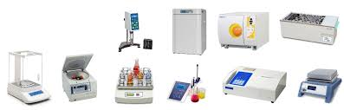
تجهيزات مخبرية عامة
Eng. M.Shammout
2018 Damascus

Slide 34
تجهيزات مخبرية عامة
Group |  | Equipment (Eng.) | Equipment (Arab.) | Code
Main | Sub
Clinical Laboratory Equipment | General Laboratory | Water Bath | محم مائي | GL-1
 |  | Table Top Centrifuge, | مثفلة أنابيب (على الطاولة) | GL-2
 |  | Microhematocrit Centrifuge | مثفلة هيماتوكريت | GL-3
 |  | Electronic Balance | ميزان إلكتروني | GL-4
 |  | Laboratory Shaker | رجاجة مخبرية | GL-5
 |  | Water Distilling Unit | جهاز تقطير ماء | GL-6
 |  | Binocular Microscope | مجهر ثنائي العينية | GL-8
 |  | Drying Oven | فرن تجفيف | GL-9
 |  | Blood Refrigerator | براد دم | GL-10
 |  | Laboratory Refrigerator | براد مخبري | GL-11
 |  | Bloods Tubes Shaker | خلاط أنابيب دم | GL-12
 |  | CO2 Incubator | حاضنة CO2 | GL-13
 |  | Hot Plate / Magnetic Stirrer | سخان مغناطيسي دوار | GL-16
 |  | Test Tubes Holder - Rack | حمالة أنابيب إختبار | GL-17
 |  | Pipetter | ممصات (متنوعة) | GL-18
 |  | Timers | مؤقت زمني | GL-19
 |  | Cell Counter | عدادة صيغة دموية | GL-20
Eng. M.Shammout
2018 Damascus

Slide 35
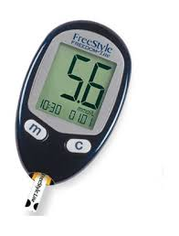
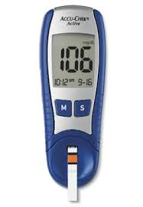
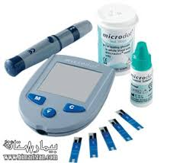
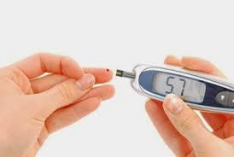
تجهيزات مخبرية تشخيصية مغلقة للاستخدام الفردي
جهاز قياس سكر الدم
تم تقديم هدايا الى وزارة الصحة من هذا النوع
Eng. M.Shammout
2018 Damascus

Slide 36
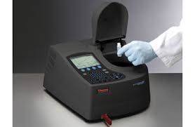

تجهيزات مخبرية تشخيصية مفتوحة للمشافي
Spectrophotometer | مقياس طيف ضوئي | DL-9
Eng. M.Shammout
2018 Damascus

Slide 37



تجهيزات مخبرية تشخيصية للمشافي مغلقة على مواد الشركة الصانعة
Hematology Analyzer , Automated | جهاز تحليل دمويات آلي | DL-3
Electrolyte Analyzer | جهاز قياس الشوارد | DL-5
Blood Gas/PH Analyzer | جهاز تحليل غازات الدم | DL-6
Hormone & Immuonassy analyzer ,Automated | جهاز تحليل هرمونات آلي | LAB-2
Eng. M.Shammout
2018 Damascus

Slide 38


تجهيزات مخبرية تشخيصية ممكن أن تكون مفتوحة أو مغلقة للمشافي
Electrophoresis | جهاز رحلان كهربائي | DL-7
Clinical Chemistry Analyzer , Automated | جهاز تحليل آلي كيميائي | DL-2
Eng. M.Shammout
2018 Damascus

Slide 39
إشارة الى تقديم بعض الشركات العاملة في مجال التجهيزات المخبرية والمنظمات والأفراد بهدايا الى وزارة الصحة عن طريق الهيئات العامة ومديريات الصحة ونظرا لما نواجهه من ثغرات في العروض الفنية نبين لكم التالي :
1- بعض أنواع التجهيزات المخبرية مغلق على المواد المستهلكة المصنعة من قبل نفس الشركة ولا يوجد شركات أخرى تقوم بتصنيع مواد لهذه الأجهزة عدا الشركة الصانعة : مثل أجهزة قياس الشوراد وأجهزة الدمويات وأجهزة الغازات .
2-بعض أنواع التجهيزات المخبرية يوجد لديه عدد من القنوات (التحاليل) بعضها مغلق على المواد المستهلكة المصنعة من قبل نفس الشركة وبعضها مفتوح (تحاليل) ولكن من الممكن إغلاقها مع الزمن بحيث لايتم تأمين المواد سوى من الشركة الموردة لهذه الأجهزة مثل أجهزة الكيمياء الآلي .
3-بعض أنواع التجهيزات المخبرية مفتوحة القنوات (التحاليل) ولا يوجد مشكلة في توفر المواد لهذه الأجهزة من شركات أخرى .
4-تجهيزات مخبرية عامة
Eng. M.Shammout
2018 Damascus

Slide 40
وحيث يتم تقديم هدايا من النوع الأول (المغلق ) والثاني (مفتوح وممكن إغلاقه) من شركات تعمل في مجال التجهيزات الطبية او من خلال مواطنين سوريين او المنظمات الدولية ونظرا لما يمكن أن يحدث من مشاكل مستقبلا بسبب قبول هذه الهدايا ومنعاً من التلاعب وسعياً لحفظ حقوق القطاع العام ووزارة الصحة والمنشآت الصحية التابعة له فإننا نقترح في حال قبول الهدايا من النوع الأول والثاني وبعد الموافقة الفنية الأولية لمديرية الهندسة الطبية والصيانة ان تكون :
Eng. M.Shammout
2018 Damascus

Slide 41
1-أن لا يتوفر جهاز مماثل ضمن المشفى وتزويد مديرية الهندسة الطبية بالبيانات التي تثبت ذلك.
2-في حال وجود جهاز مماثل ولا يستخدم يجب بيان الأسباب .
3- وجود وكيل في الجمهورية العربية السورية للتجهيزات ومواد التشغيل المقدمة.
4-تقديم مواد مخبرية مع الجهاز لمدة ستة أشهر (فترة قبول واختبار وتجريب أولي للجهاز ) لتبين كفاءة العمل و لكافة التحاليل التي يجريها الجهاز قبل متابعة إجراءات قبوله كهدية او كمية محددة .
5-أن يتعهد مقدم الهدية بضمان الجهاز بشكل أولي مع كافة القطع التبديلية اللازمة ولمدة عام على الأقل.
6-تأمين القطع التبديلية عند الحاجة لها من قبل الوكيل بعد انتهاء فترة الضمان الأولي .
7-أن تكون هذه الأجهزة مصنعة من قبل شركات مشهود لها بالجودة.
8-أن تكون هذه التجهيزات مسجلة أصولا في وزارة الصحة.
9-يفضل أن يكون قد توافرت تجهيزات مماثلة ضمن وزارة الصحة أو المشافي العامة في الجمهورية العربية السورية مع ذكر أماكن تركيب هذه التجهيزات إن أمكن.
10-أن يتم تركيب التجهيزات والتدريب عليها للكوادر الهندسية والفنية من قبل الشركة.
11-ان تتوافق التجهيزات المقدمة مع التغذية الكهربائية تردد220V 50Hz او ثلاثي الطور 380 V 50Hz
12-أن تكون التجهيزات المقدمة محققة لأحد المعايير القياسية العالمية.
13-أن تكون واجهة البرامج الخاصة بالتجهيزات وكتيبات التشغيل والصيانة المقدمة باللغة الإنكليزية أو العربية.
14-أن تكون الأجهزة جديدة وغير مجددة
15-تقديم قوائم مسعرة لأسعار المواد المستهلكة بالجهاز على أن يلتزم بها العارض لمدة ثلاث سنوات على الأقل .
16-تسلم الهدية الى مستودعات وزارة الصحة أو حسب توجيه السيد الوزير
17-الإلتزام بعدم إغلاق القنوات مع المستقبل في حال الجهاز الذي تم قبوله من النوع المفتوح.
Eng. M.Shammout
2018 Damascus

Slide 42
عند دراسة قسم المخبر يجب النظر في :
1- تقييم الإحتياجات المطلوبة من المخبر حسب مستوى الخدمات الصحية بالمكان.
2-مراعاة إحتياجات العاملين٠
3- متطلبات المرضى ذوى الإحتياجات الخاصة .
4- التقدم التكنولوجى وتخصيص مكان مناسب للأجهزة والتوصيلات والأسلاك
5- تدفق العاملين والمرضى دخولاً وخروجاً .
6- أماكن تخزين الكيماويات الخطرة وغير الخطرة بحيث يسهل ترتيبها و الوصول إليها وحصرها .
7-تخصيص أماكن تفى باحتياجات المعمل مثل :إستقبال - تسجيل - كمبييوتر .
مكان لأخذ عينات الدم – على أن يكون كرسى العينات مريحاً ويسمح بوضع مناسب للذراع وتخصيص مكان لكل من الأقسام الآتية ( البول والبراز – الكيمياء– الميكروبيولوجى– أبحاث الدم- الاختبارات المناعية) .
8- ويجب أن يتوافر ما يلى :دورات مياه رجال ونساء منفصلة.
9 حاويات خاصة لتجميع النفايات الخطرة وغير الخطرة وتحديد كيفية خروجها إلى المحرقة أو إلى أماكن تجميع القمامة .
8-مراعاة التهوية وتكييف الهواء والمواصفات القياسية للأرضيات والحوائط وكذلك تجنب الضوضاء .
9-أن يكون الأثاث يمكن طيه أو تحريكه بسهولة.
Eng. M.Shammout
2018 Damascus

Slide 43
أرقام هامة لمعرفة نوع التجهيزات المطلوبة :
عدد مرضى السكري من النمط الأول والنمط الثاني
عدد تحاليل السكر المطلوب (سنوي + مرضى)
عدد تحاليل الخضاب السكري المطلوب (سنوي + مرضى)
عدد تحاليل TSH المطلوب (سنوي + مرضى)
التحاليل المطلوبة FT3/FT4 ،VB12 ، GPT /GOT ، ميكروالبومين ، سوء الإمتصاص .........
Eng. M.Shammout
2018 Damascus

Slide 44
مثال على اخيار جهاز الكيمياء الآلي:
من 1 الى 30 تحليل جهاز فوتوميتر
من 31 الى 150 تحليل جهاز تحليل كيمياء آلي صغير 200
من 151 الى 400 تحليل جهاز تحليل كيمياء آلي وسط 300
من 401 الى 600 تحليل جهاز تحليل كيمياء آلي كبير 400
فوق 600 تحليل جهاز تحليل كيمياء آلي كبير بسرعات عالية
Eng. M.Shammout
2018 Damascus

Slide 45

Eng. M.Shammout
2018 Damascus

Slide 46


Eng. M.Shammout
2018 Damascus

Slide 47









الامن والسلامة
المختبرات من أخطر بيئات العمل
Eng. M.Shammout
2018 Damascus

Slide 48

مديرية الهندسة الطبية والصيانة
دمشق – مجمع ابن النفيس الطبي
ايميل : maintenance.dir@moh.gov.sy
تلفون / فاكس : 011 5120114
فيسبوك :https://www.facebook.com/maintenencedirectorate/
Eng. M.Shammout
2018 Damascus

